Slide 1
ФЕДЕРАЛЬНЫЙ ИНСТИТУТ ОЦЕНКИ КАЧЕСТВА ОБРАЗОВАНИЯ
МОУ «МИЧУРИНСКАЯ СОШ»
Проект 500+
представление опыта работы школы
Шеховцева Е. В., региональный куратор (ЛОИРО)
Тютиков В. В.., региональный куратор (Выборгский район)
Ярмолюк Е. Г., муниципальный координатор (Всеволожский район)
Иванченко Е. Н., директор (МОУ «Мичуринская СОШ»)

Slide 2
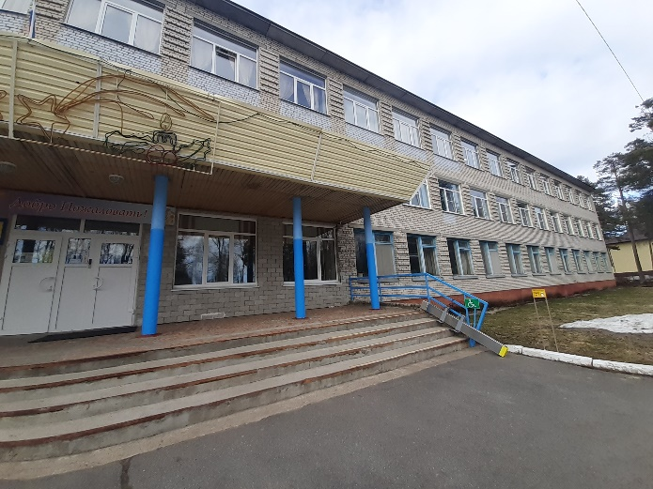
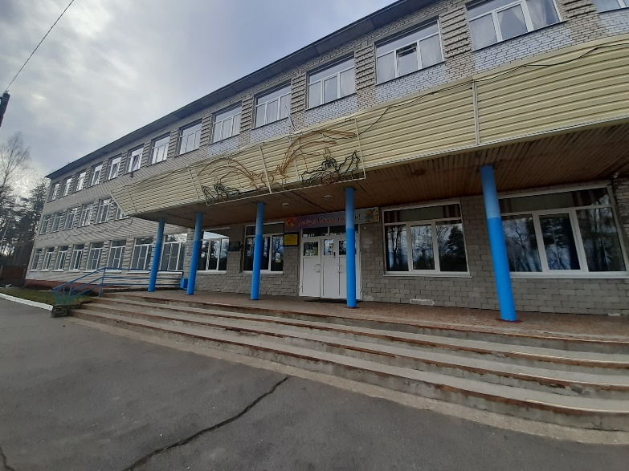
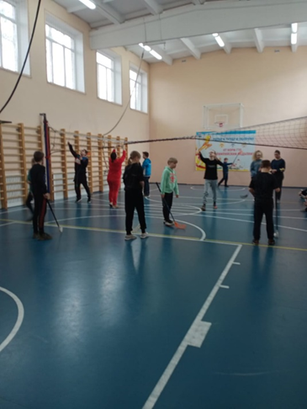
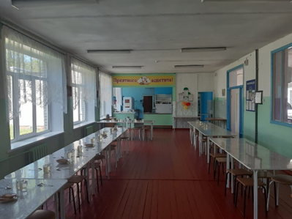
Муниципальное общеобразовательное учреждение «Мичуринская средняя общеобразовательная школа»
Адрес:
Ленинградская область,
Приозерский район,
п. Мичуринское,
ул. Первомайская, д.1
Реализуеме программы:
ООП НОО
ООП ООО
ООП СОО
АОП НОО 7.1, 7.2
АОП ООО 7.2
Проектная мощность 360 обучающихся
На 25.04.2022 года в школе обучается 174 ребенка

Slide 3
Муниципальное общеобразовательное учреждение «Мичуринская средняя общеобразовательная школа»
Миссия школы:
«Создание условий для предоставления каждому обучающемуся качественного образования, позволяющего успешно жить в быстро меняющемся мире, быть конкурентно-способными на рынке через: рост профессионального мастерства каждого учителя и дифференцированную поддержку сильных и слабых учеников, формирование познавательных процессов обучающихся»

Slide 4
Муниципальное общеобразовательное учреждение «Мичуринская средняя общеобразовательная школа»
Педагогический коллектив (20 человек):

Slide 5
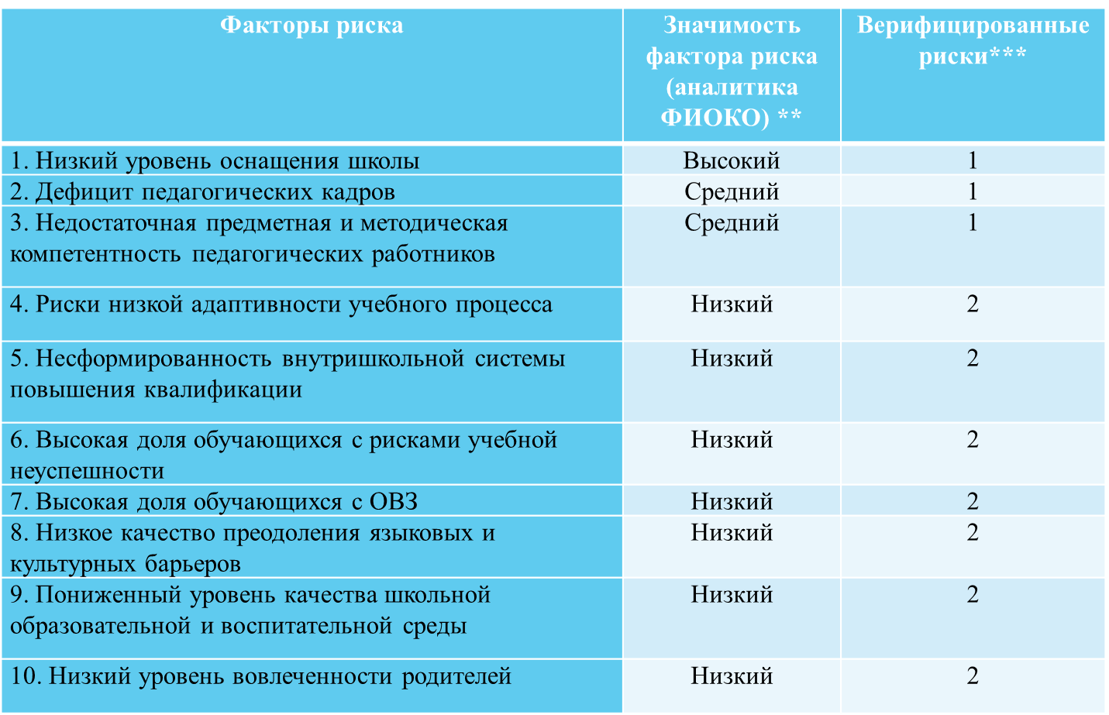
Муниципальное общеобразовательное учреждение «Мичуринская средняя общеобразовательная школа»
САМОДИАГНОСТИКА

Slide 6
Муниципальное общеобразовательное учреждение «Мичуринская средняя общеобразовательная школа»
Рисковые профили МОУ «Мичуринская СОШ»

Slide 7
Муниципальное общеобразовательное учреждение «Мичуринская средняя общеобразовательная школа»
Оценка рисков МОУ «Мичуринская СОШ»

Slide 8
Муниципальное общеобразовательное учреждение «Мичуринская средняя общеобразовательная школа»
Оценка рисков МОУ «Мичуринская СОШ»

Slide 9
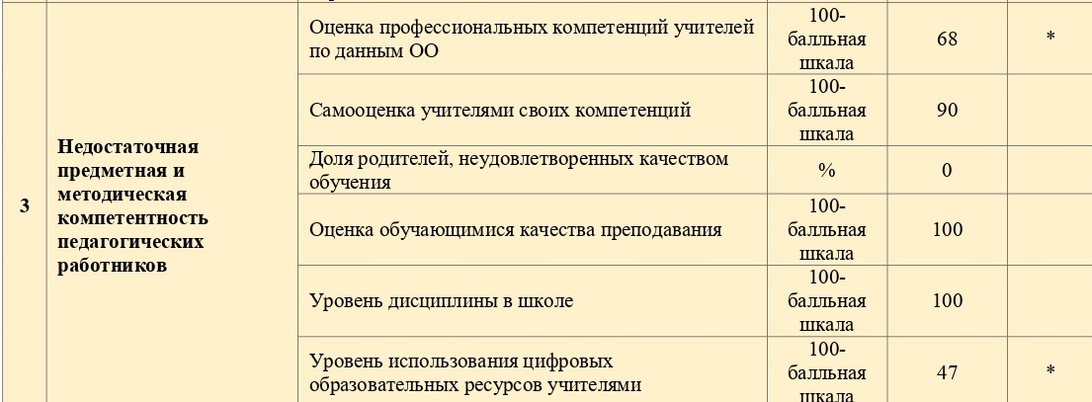
Муниципальное общеобразовательное учреждение «Мичуринская средняя общеобразовательная школа»
Оценка рисков МОУ «Мичуринская СОШ»

Slide 10
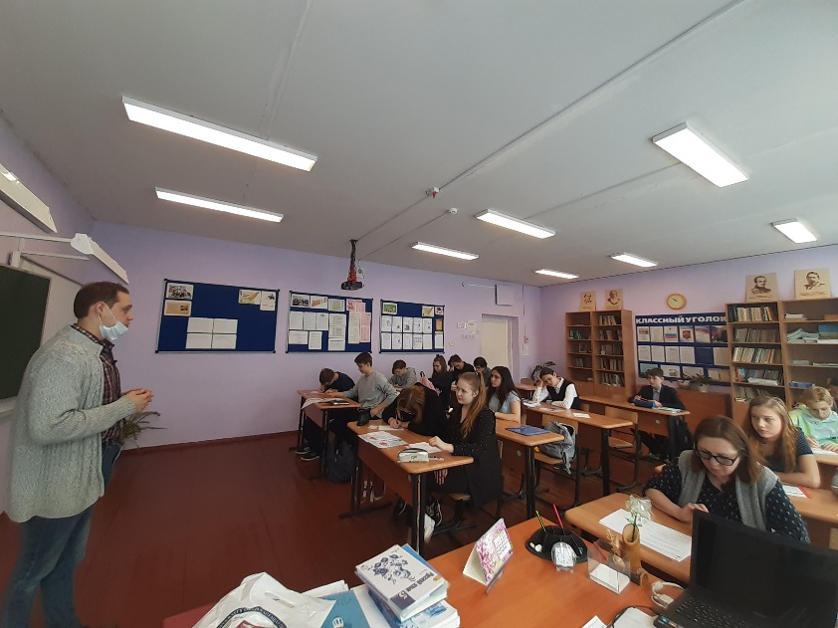
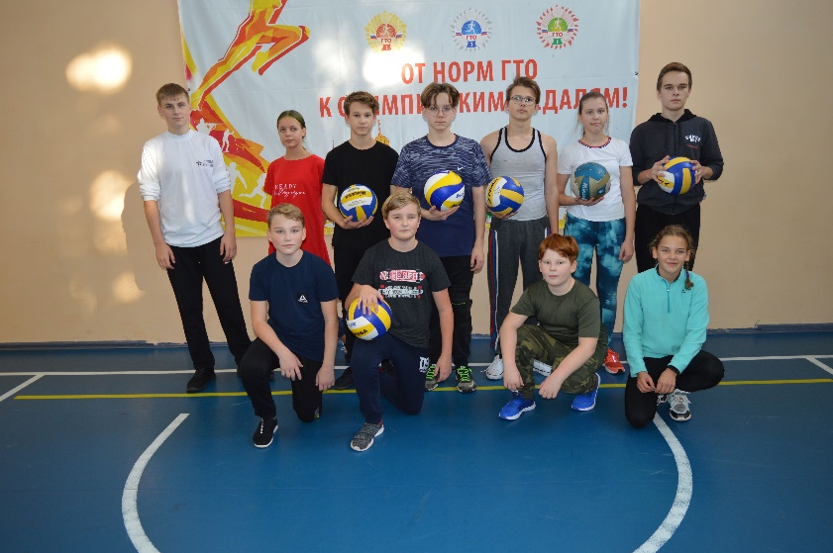
Муниципальное общеобразовательное учреждение «Мичуринская средняя общеобразовательная школа»
Низкий уровень оснащения школы (принятые решения, проведенные мероприятия):
Анализ материально-технической базы;
Анализ документов по повышению оснащенности школы

Slide 11
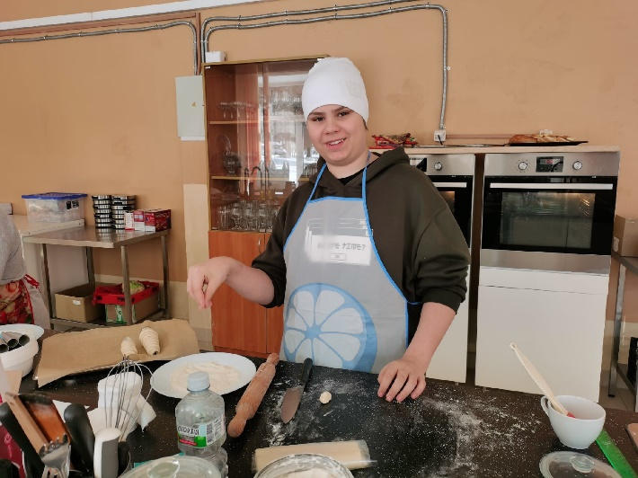
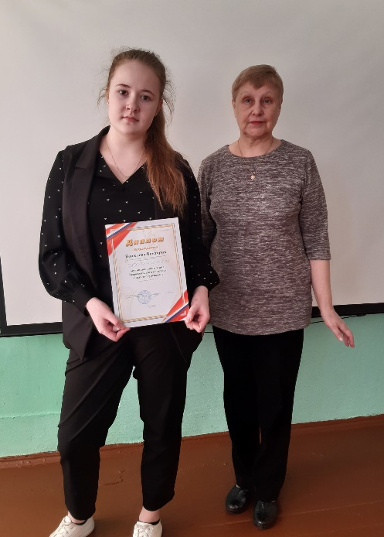
Муниципальное общеобразовательное учреждение «Мичуринская средняя общеобразовательная школа»
2. Дефицит педагогических кадров
Проведение профориентационной работы с обучающимися 8-11 классов
Прохождение педагогами школы курсов профессиональной переподготовки для преподавания нескольких предметов
Привлечение молодых педагогов в школу через взаимодействие с педколледжами и ВУЗами
Привлечение студентов 3-4 курсов педагогических колледжей и ВУЗов в Школу

Slide 12
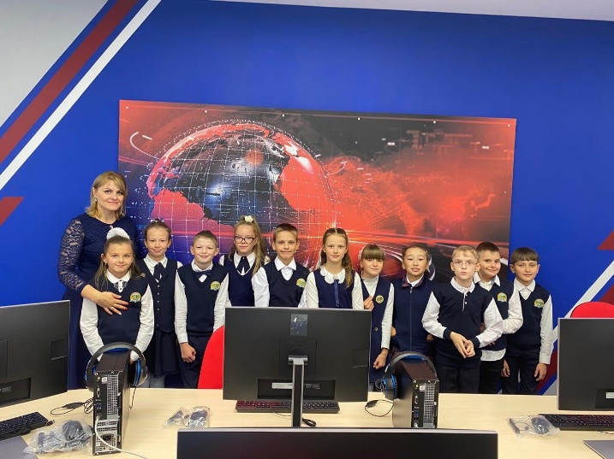
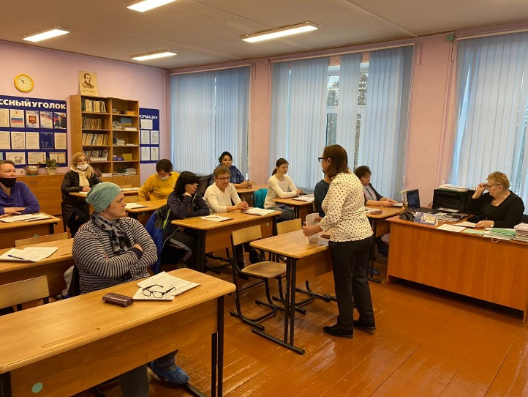
Муниципальное общеобразовательное учреждение «Мичуринская средняя общеобразовательная школа»
3. Недостаточная предметная и методическая компетентность педагогических работников (критерии: количество учителей, прошедших КПК и имеющих квалификационные категории до 100%).
проведение декады педагогического мастерства;
методическая копилка (видео уроки, вебинары, семинары);
организация курсов повышения квалификации (ЛОИРО, ФГАОУ ДПО «Академия Минпросвещения России»)

Slide 13
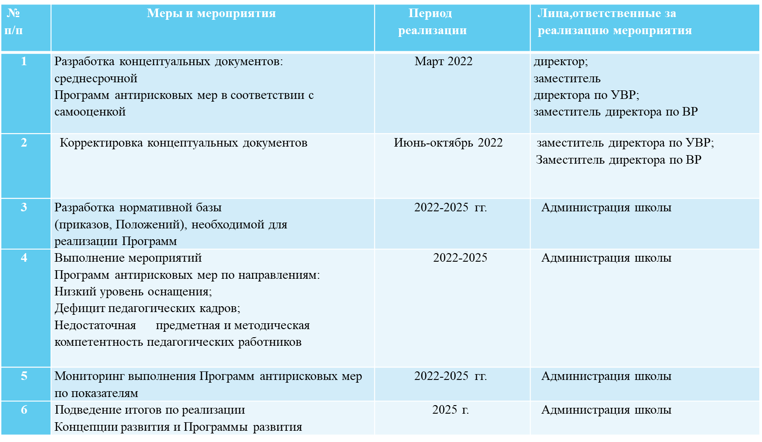
Муниципальное общеобразовательное учреждение «Мичуринская средняя общеобразовательная школа»
Меры и мероприятия по достижению цели

Slide 14
Благодарим за внимание!

